Slide 1

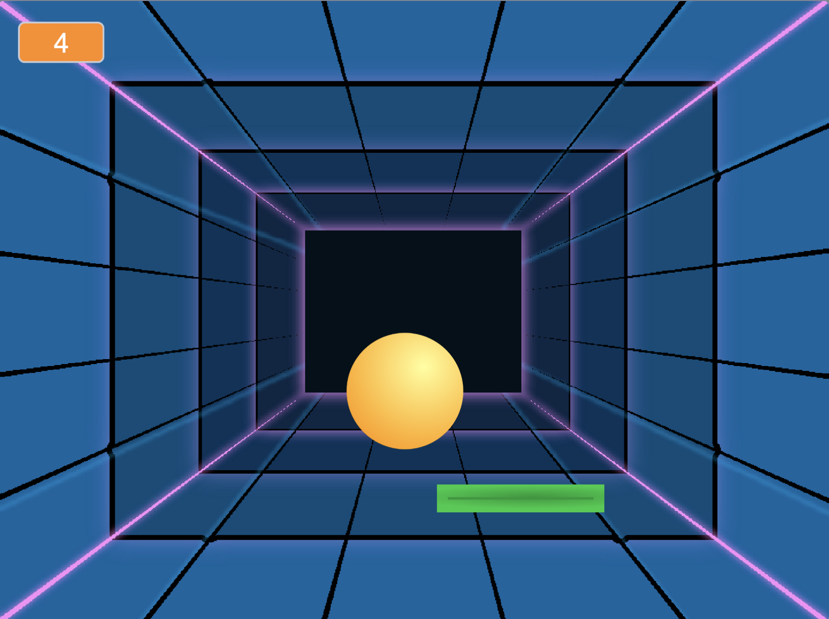
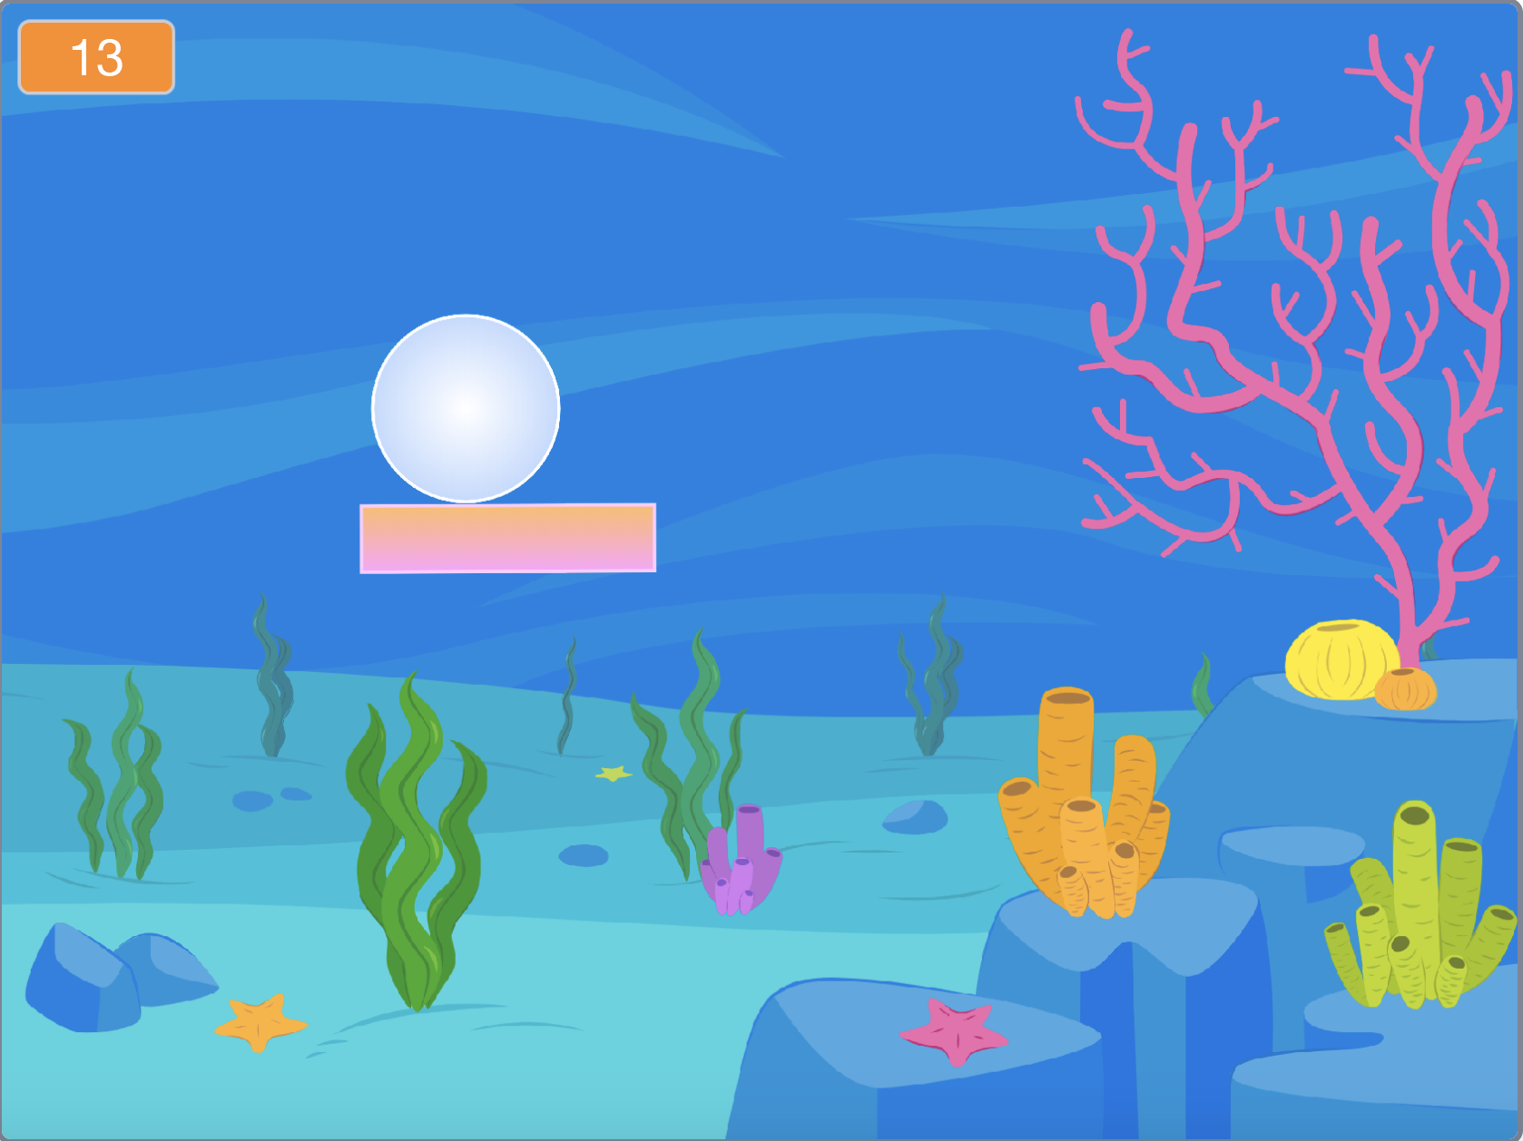

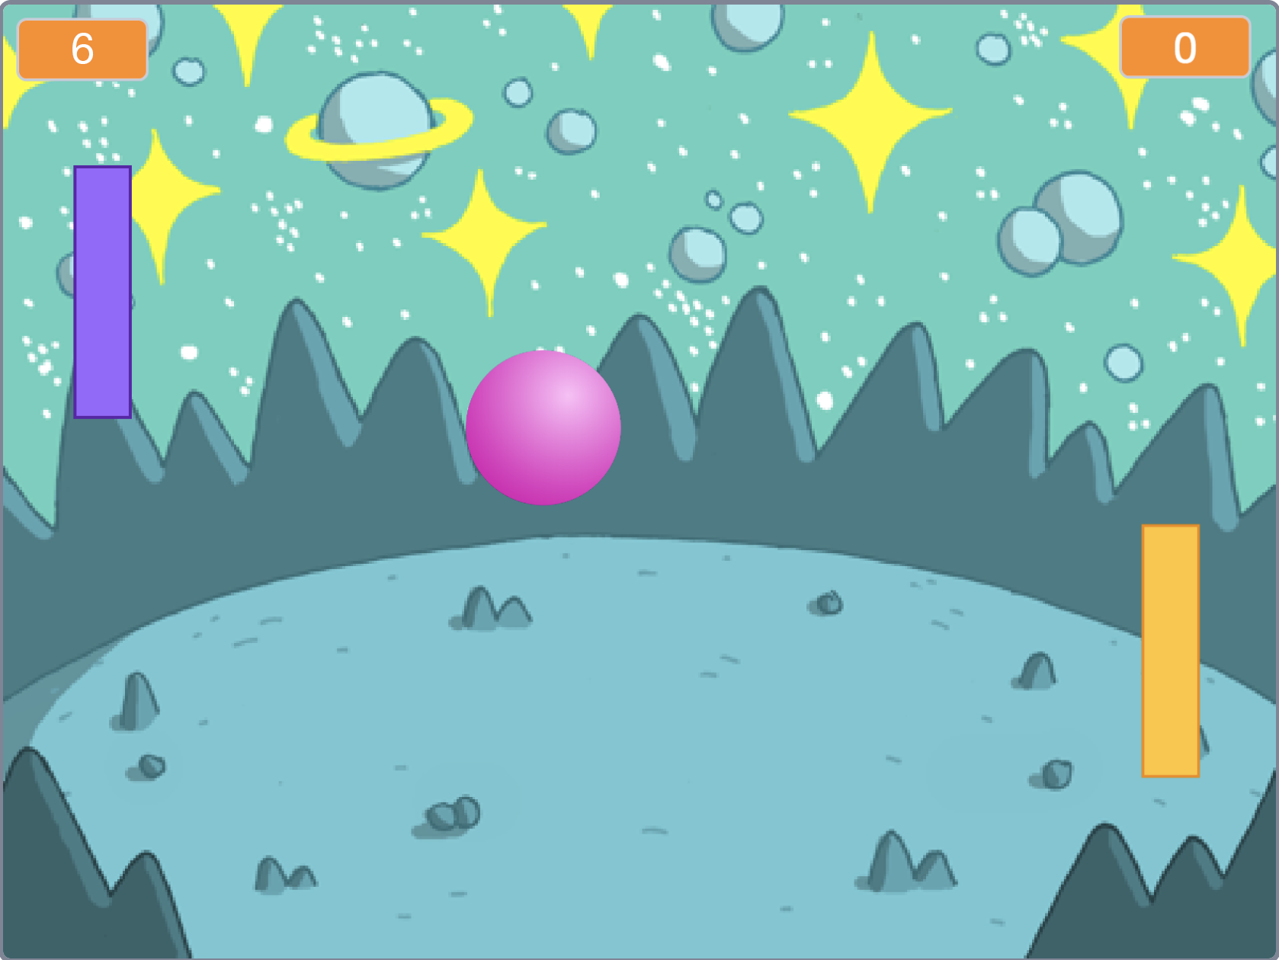


Pong spel Kaarten
Maak een stuiterende bal spel en scoor punten om te winnen!
yyyymmdd
scratch.mit.edu
Set van 6 kaarten

Slide 2
Pong spel Kaarten
Gebruik de kaarten in deze volgorde:
Stuiter rond
Verplaats de peddel
Stuiter van de peddel af
Game Over
Scoor punten
Win het spel
scratch.mit.edu
Set van 6 kaarten

Slide 3





Stuiter rond
Laat een bal over het speelveld bewegen.
yyyymmdd
Pong spel
1

Slide 4


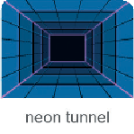


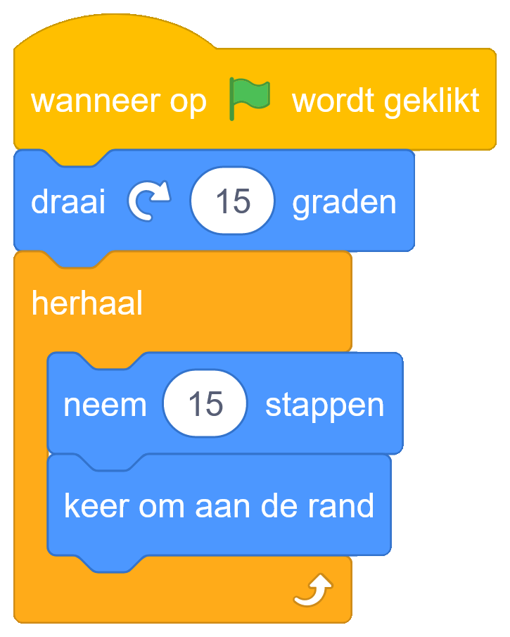


Stuiter rond
scratch.mit.edu
BEGIN
Kies een achtergrond..
Neon Tunnel
Kies een bal.
VOEG DEZE CODE TOE
Ball
Typ een groter getal om sneller te bewegen.
PROBEER HET
Klik op de groene vlag om te starten.

Slide 5



Verplaats de peddel
Bestuur een peddel door je muisaanwijzer te bewegen.
yyyymmdd
Pong spel
2

Slide 6


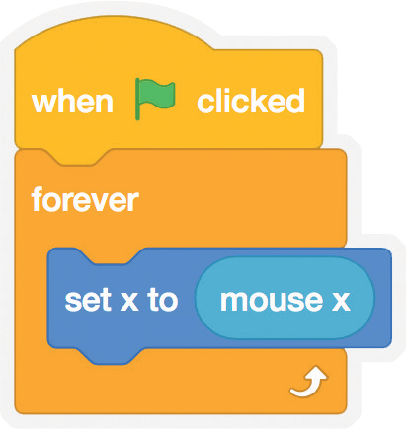



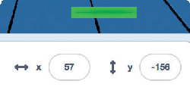
Verplaats de peddel
scratch.mit.edu
BEGIN
Paddle
Kies een sprite om de bal te raken, bijvoorbeeld Paddle.
Daarna, sleep je peddel naar de onder op het speelveld.
VOEG DEZE CODE TOE
Voeg het blok muis x toe aan het maak x to blok.
Paddle
PROBEER HET
Klik op de groene vlag om te starten.
Beweeg je muisaanwijzer om de peddel te bewegen.
TIP
Je kunt de x-positie van de peddel zien veranderen als je de muisaanwijzer over het podium beweegt.

Slide 7



Stuiter van de peddel af
Laat de bal van de peddel af stuiteren.
yyyymmdd
Pong spel
3

Slide 8
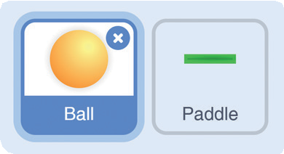
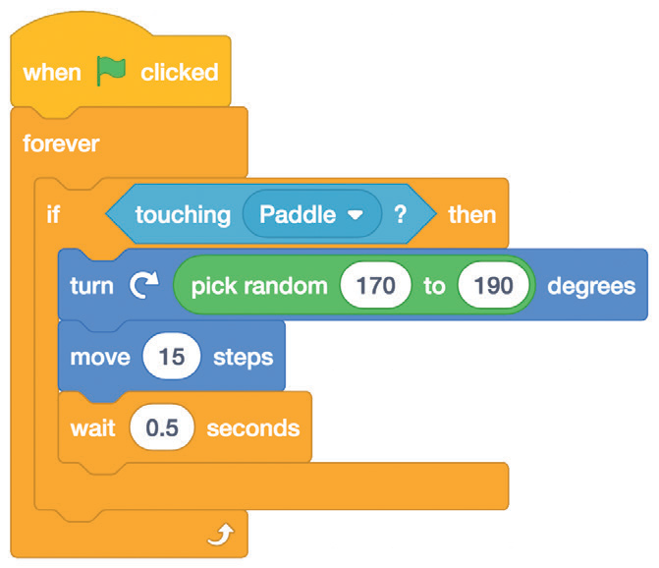
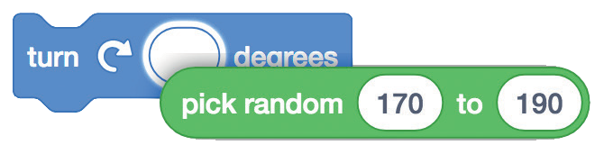

Stuiter van de peddel af
scratch.mit.edu
BEGIN
Klik om de bal sprite te selecteren.
VOEG DEZE CODE TOE
Voeg deze blokken toe aan je Bal sprite.
Kies Paddle uit het menu.
Ball
Voeg het willekeurig getal
blok in en typ 170 en 190
PROBEER HET
Klik op de groene vlag om te starten.

Slide 9
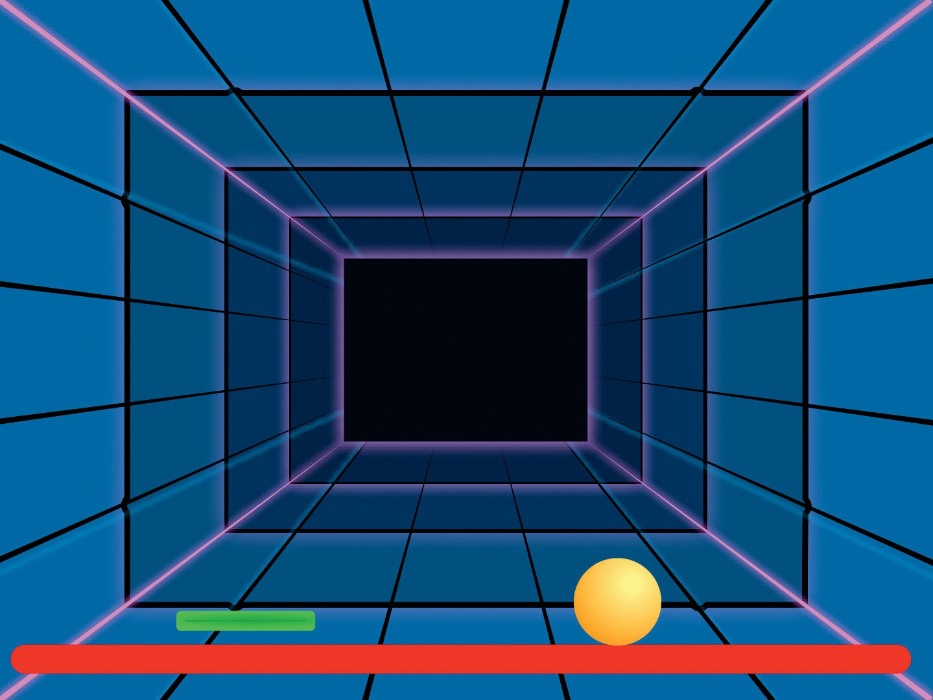
Game Over
Stop het spel als de bal de rode lijn raakt.
yyyymmdd
Pong spel
4

Slide 10


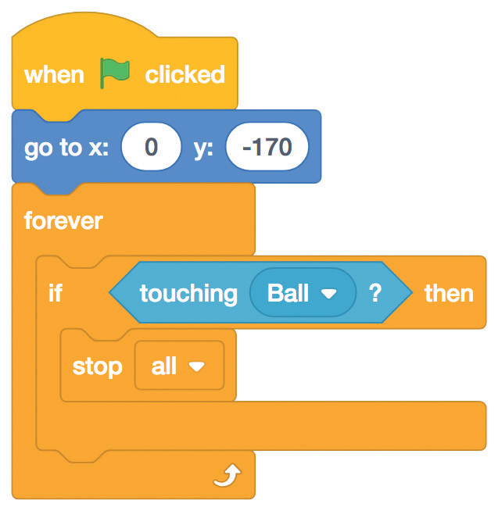

Game Over
scratch.mit.edu
BEGIN
Line
Kies de sprite met de naam Line.
Sleep de sprite Line naar de onderkant van het speelveld.
VOEG DEZE CODE TOE
Line
Vul de positie van Line in.
Kies Ball
uit het menu.
PROBEER HET
Klik op de groene vlag om te starten.

Slide 11
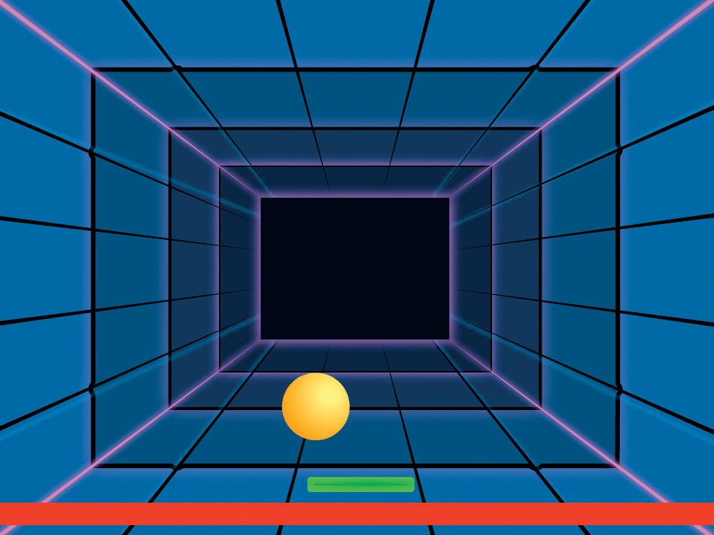



Scoor punten
Tel er een punt bij iedere keer als je de bal raakt met de peddel.
yyyymmdd
Pong spel
5

Slide 12
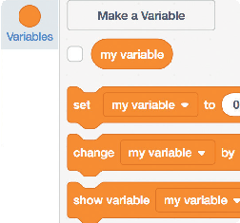
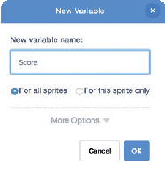
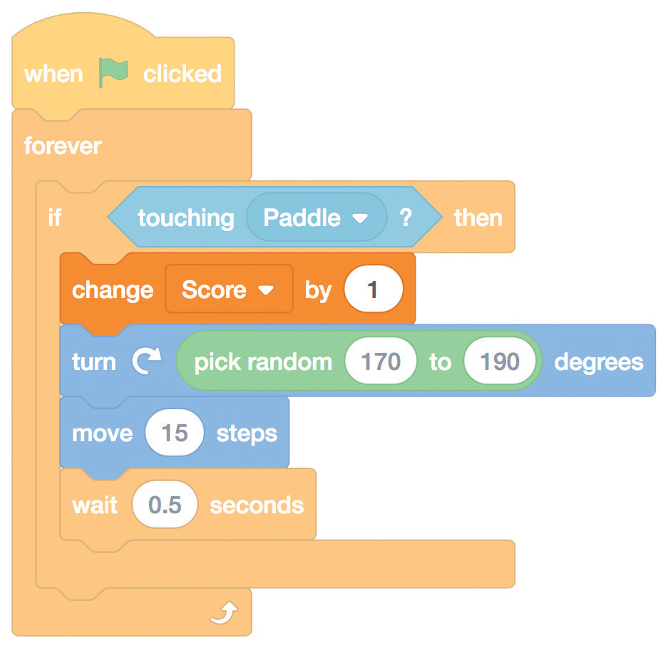
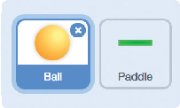
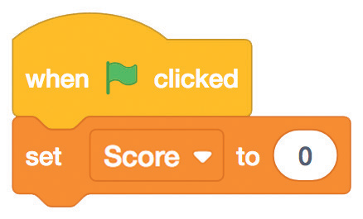
Scoor Punten
scratch.mit.edu
BEGIN
Kies Variabelen.
Klik op Make a Variabele knop.
Score
Noem de variabele Score
en klik dan OK.
VOEG DEZE CODE TOE
Klik om de Ball sprite te selecteren.
Voeg dit blok toe en kies Score uit het menu.
Voeg dit blok toe om de score te resetten. Kies Score uit het menu.

Slide 13

Win het spel
Als je genoeg punten hebt gehaald, laat dan een winnend bericht zien!
yyyymmdd
Pong spel
6

Slide 14
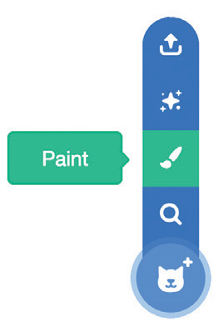


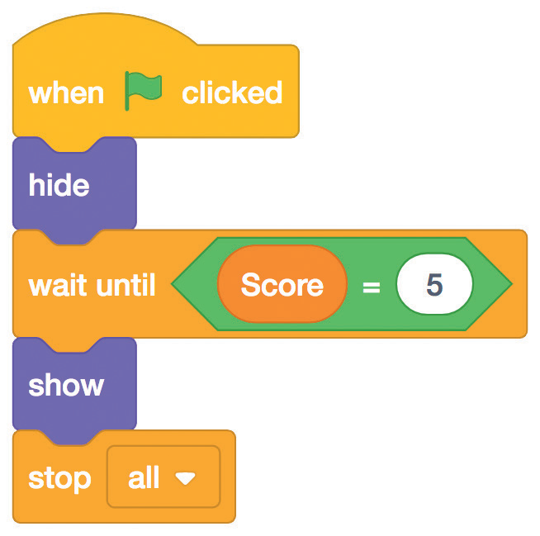

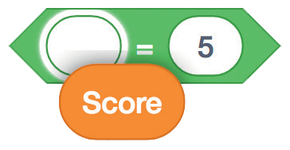
Win het spel
scratch.mit.edu
BEGIN
Gebruik het Tekst gereedschap om een bericht te schrijven, zoals “Jij won!”
Klik het Teken icoon om een nieuwe sprite te maken.
Je kunt de kleur, grootte en stijl van het lettertype veranderen.
VOEG DEZE CODE TOE
Click the Code tab.
Typ het aantal punten dat nodig is om het spel te winnen.
Voeg het Score blok toe aan het is gelijk blok van de Functies categorie.
PROBEER HET
Klik op de groene vlag om te starten.
Speel tot je voldoende punten hebt gescoord om te winnen.

